Slide 1
Реактивное движение.
Реактивная сила. Реактивные двигатели.
Идентификатор
220-723-452

Slide 2
Реактивное движение
Реактивное движение – движение тела, возникающее при отделении некоторой его части с определенной скоростью относительно тела. При этом возникает реактивная сила, сообщающая телу ускорение.

Slide 3
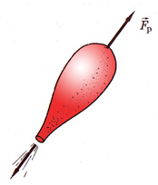
Как можно наблюдать реактивное ускорение?
Нужно надуть резиновый шарик и отпустить его. Шарик стремительно взовьется вверх. В данном случае реактивная сила будет действовать до тех пор, пока продолжается истечение воздуха.

Slide 4
Реактивное движение
При истечении продуктов сгорания они за счет давления в камере сгорания получают некоторый импульс. В соответствии с законом сохранения импульса ракета получает такой же по модулю импульс, но направленный в противоположную сторону.

Slide 5
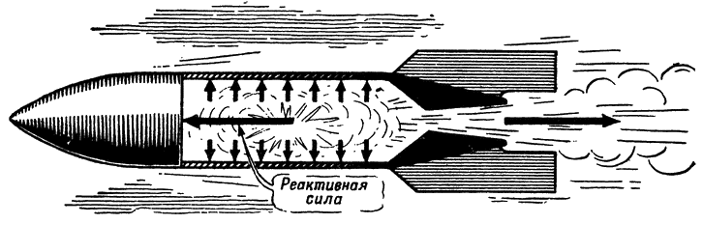
Реактивная сила
Главная особенность данного вида силы состоит в том, что она не возникает без какого-либо воздействия с внешними телами.

Slide 6
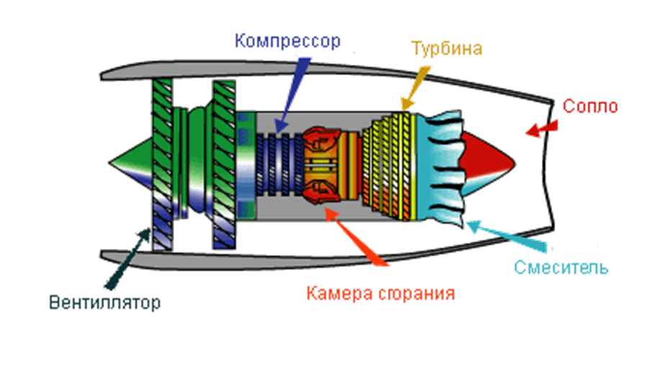
Реактивные двигатели.
Имеют широкое применение в сфере освоения космоса.
Применяются для метеорологических и военных ракет различного радиуса действия.
Все современные самолеты оснащены реактивными двигателями

Slide 7
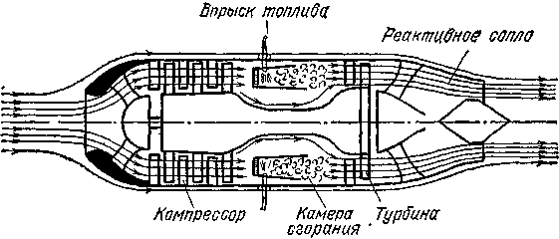
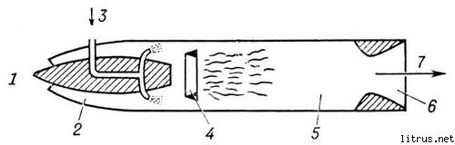
Типы реактивных двигателей
Ракетные
Воздушно реактивные

Slide 8
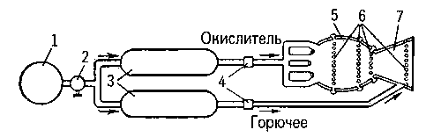
Жидкостно-реактивные двигатели
В качестве топлива используются керосин, бензин, спирт, жидкий водород и др.
При сгорании топлива развивается температура 3000 °C и давление до 50 атм. В остальном принцип работы такой же, как и у двигателя на твердом топливе.

Slide 9
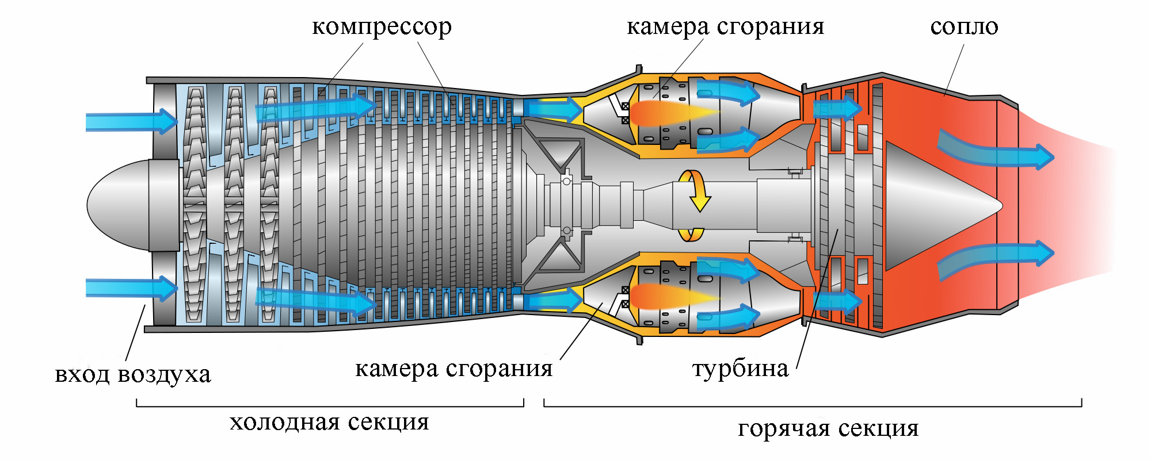
Схема воздушно-реактивного двигателя компрессорного типа
В носовой части расположен компрессор, засасывающий и сжимающий воздух, который потом поступает в камеру сгорания. Жидкое горючее подается в камеру сгорания с помощью специальных форсунок. Раскаленные газы выходя через сопло вращают газовую турбину, которая приводит в движение компрессор.

Slide 10

Уравнение Мещерского
￼
где вектор ускорения ракеты, – вектор скорости истечения газов относительно ракеты, M- масса ракеты в данный момент времени, – ежесекундный расход массы, внешняя сила.

